Slide 1
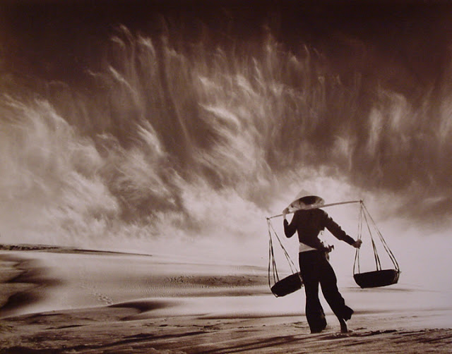

SEGREDOS DE UMA ERA DOURADA
Sempre existiu em nossas vidas
Cabe a cada um de nós perceber e glorificar
esses períodos enquanto durar nossa existência
Angel
Orquestra Ernesto Cortázar

Slide 2
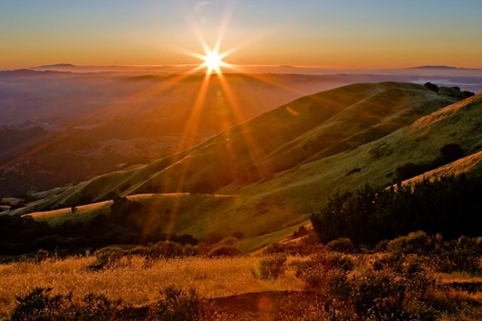
Existem muitos mitos e histórias folclóricas nas culturas mais antigas que falam de um ciclo de idades vinculado ao movimento dos céus.
Em um dos meus momentos de introspecção, fiquei imaginando que sempre existiu uma “era dourada” que é conhecida como um período de paz, harmonia, estabilidade e prosperidade.

Slide 3
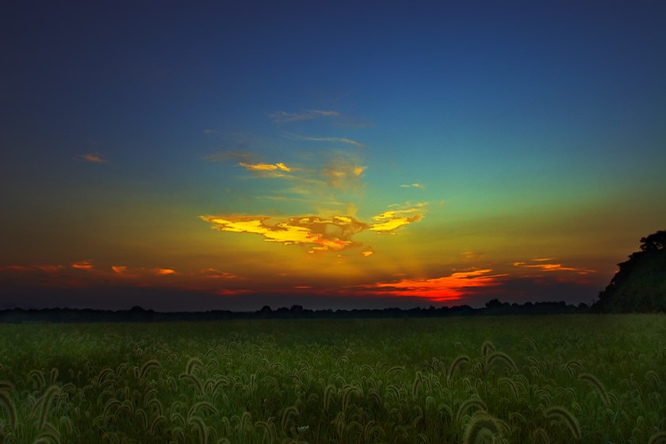
Algumas crenças sustentam que essa era retornará na vida das pessoas depois que for concluído um período de bem-aventurança e progressiva decadência. Outros acreditam que retornará gradualmente como uma consequência natural.
Com essa filosofia, revelei minha visão em um micro-conto que descrevo a seguir:

Slide 4
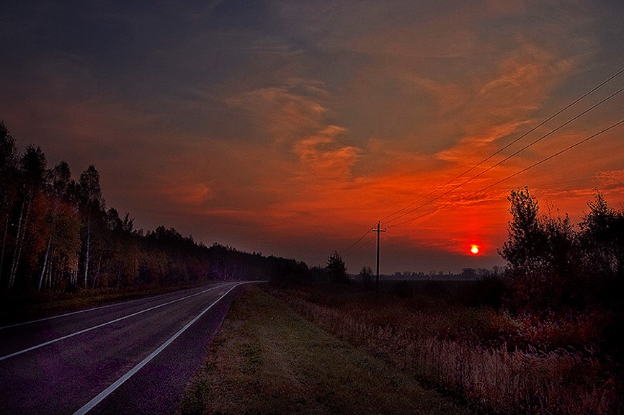
Havia um pastor de um vilarejo situado entre montes à beira de um ribeirão que já estava com longos anos de vida.

Slide 5
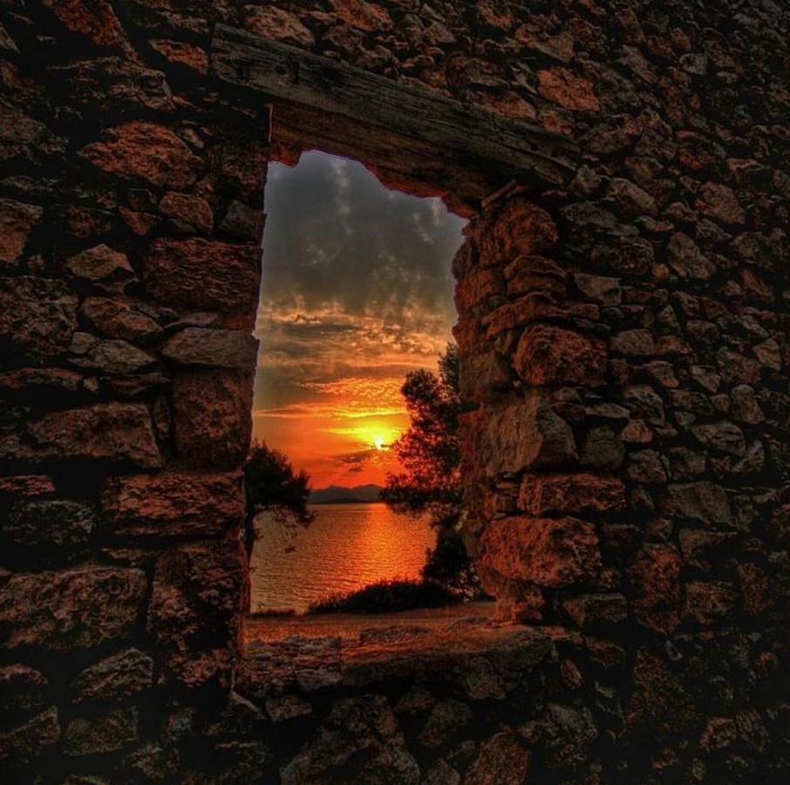
Era muito respeitado pelos moradores e em sua oratória nas manhãs de domingo na pequenina igreja, era aclamado pelos anciões porque detinha o poder das palavras.
Em uma noite de muito frio reuniu as pessoas mais idosas ao redor de uma fogueira próxima ao local do culto religioso e profetizou aos homens descrentes uma esperança de uma vida menos sofrida.

Slide 6
Incentivou que tombassem a terra aproveitando as chuvas do dia anterior para conquistar uma safra de grãos mais abundante para suavizar os períodos de fome que teriam pela frente em razão das parcas chuvas naquela região.

Slide 7
Depois de ver o paiol da aldeia cheio, sentiu ao longo de sua caminhada na frente daquele povo, que a sua luta estava chegando ao fim e, com o passar de mais algum tempo, o seu pensamento ficou entrevado.
Ninguém mais lhe pedia os sábios conselhos, não mais lhe cabia na fronte o louro das costumeiras vitórias.

Slide 8
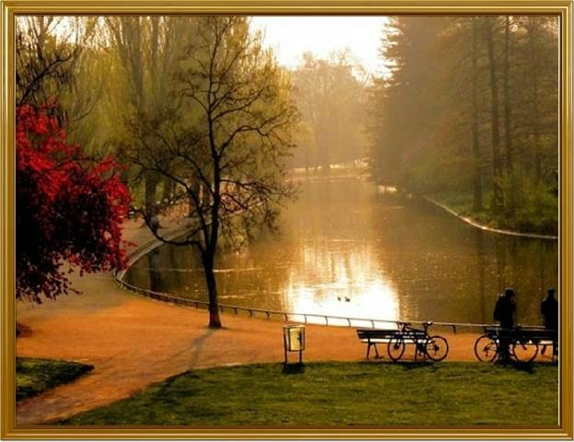
O poder passou então para outro religioso vindo de outras pradarias, e assim, assumiu como o antigo pastor, o destino daquelas pessoas.

Slide 9
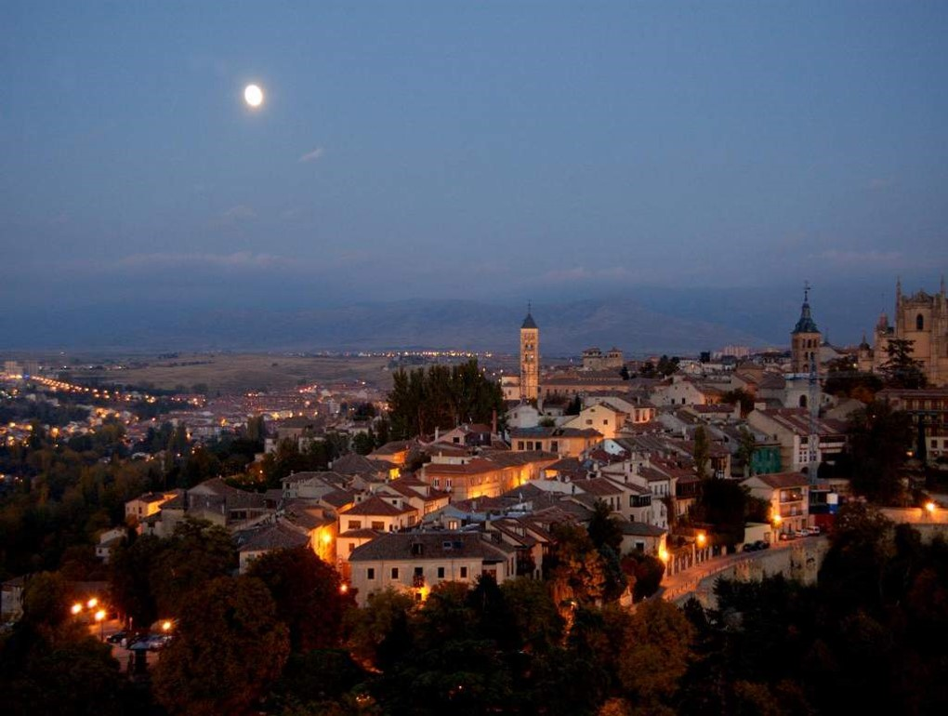
Daquele dia em diante o dom de sua palavra ficou escondido em sua memória, esvaiu-se o seu saber, o coração fraquejou, seus pés cansados e combalidos pararam a marcha de sua vida, nunca mais uma sombra toldou o seu olhar sempre inspirado... Morreu ignorado por todos, mas feliz, porque semeou o grão que nutriria a comunidade futura que um dia produziu flores e frutos maravilhosos.

Slide 10
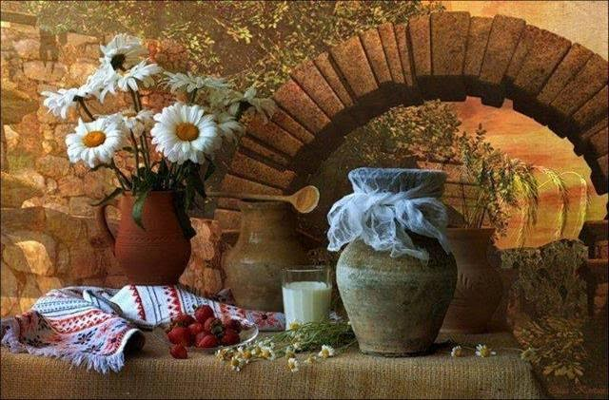

CRIAÇÃO / PRODUÇÃO
TONINHO VENDRAMINI
Arte Final
Acervo Pessoal & Internet
Música de Encerramento
I Need To Be In Love/Carpenters
ACESSE MEUS ESPAÇOS CULTURAIS E TORNE-SE MEU SEGUIDOR
http://vendraminiletras.blogspot.com/
http://sergrasan.com/toninhovendraminislides/
PARTICIPAÇÕES:
    ASSOCIAÇÃO DOS POETAS E ESCRITORES DE JUNDIAÍ E REGIÃO
ACADEMIA NACIONAL DE LETRAS DO PORTAL DO POETA BRASILEIRO - ACADÊMICO 28

